Slide 1
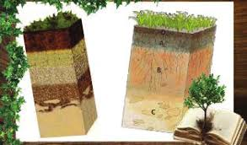
Вибірковий освітній компонент «ГРУНТОЗНАВСТВО З ОСНОВАМИ ГЕОЛОГІЇ»
При вивчення дисципліни студенти отримують знання про типи та структурну будову ґрунту , гранулометричний склад та кислотність ґрунту, причини деградації ґрунту та шляхи їх усунення.

Slide 2
МЕТА ВИВЧЕННЯ ДИСЦИПЛІНИ
вичення дисципліни «Грунтознавство з основами геології» ознайомлення здобувачів освіти з основами геології і мінералогії, основних законів наукового ґрунтознавства, особливості грунтоутворювальних процесів, складу і властивостей грунту, шляхів підвищення його родючості і захисту від ерозії.

Slide 3
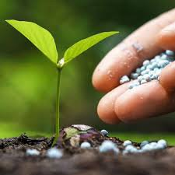
Рекомендована література
В РЕЗУЛЬТАТІ ВИВЧЕННЯ ДИСЦИПЛІНИ ЗДОБУВАЧ ОСВІТИ ПОВИНЕН ЗНАТИ:
загальні закономірності будови і розвитку землі,основи геології та мінералогії,суть геологічних, геохімічних, гідрологічних аспектів ґрунтоутворювальних процесів,будову, властивості, класифікацію грунтів всіх кліматичних зон України,шляхи поліпшення родючості та захист грунтів від ерозії, вивчити грунтоутворюючі породи на території України, ознайомитися з грунтоутвоючими породами території розміщення навчального закладу , ознайомитися з основними видами органічних добрив та способами їх внесення в грунт
ДОБУВАЧ ОСВІТИ ПОВИНЕН ВМІТИ:
Вміти визначати кислотність грунту та вивчити методи її усунення. Вміти вносити вапнякові добрива. Вміти визначати ступінь засолення грунтів , проводити гіпсування грунтів. Вміти вираховувати норми внесення органічних добрив та вапнякових добрив
Ґрунтознавство: Підручник / Д.Г. Тихоненко, М.О. Горін,. М.І. Лактіонов та ін.; за ред. Д.Г. Тихоненка. — К.: Вища освіта, 2005. — 703 с.: іл. ISBN 966-8081 ...
705 сторінок

